Slide 1
OŠ SUĆIDAR SPLIT
ŽIVOT PIŠE SVOJU PRIČU: EVOLUCIJSKI PUT ZEMLJE
FRANE ČOBRNIĆ, 8. A
MENTORICA: DRAGANA MAMIĆ, PROF.
SVIBANJ, 2025.

Slide 2
SADRŽAJ
1. Postanak Zemlje
2. Kemijska evolucija
3. Biološka evolucija
3.1. „Eksplozija života”
4. Video 1 (postanak zemlje)
5. Video 2 (biološka evolucija)
6. Literatura

Slide 3
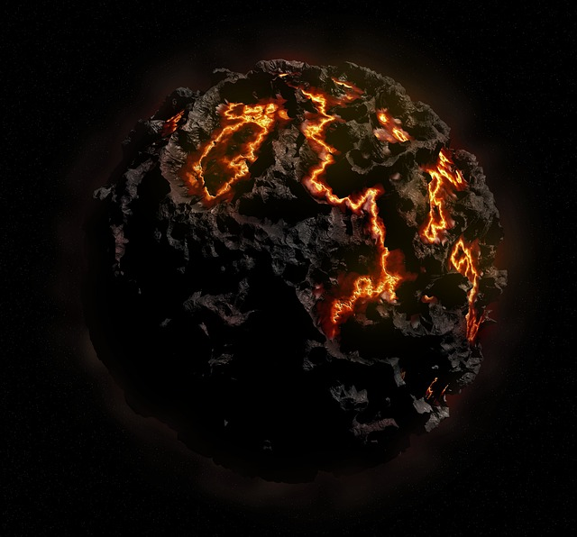
1. POSTANAK ZEMLJE
većina znanstvenika prihvaća teoriju velikog praska
kojim je nastao Svemir a u konačnici i Zemlja
zemlja je nestala prije otprilike 4,6 milijardi godina
zemlja je u početku bila užarena masa
najveći utjecaj na oblik zemlje imali su udari meteorita
čestice plinova oblikovale praatmosferu
(prvi plinoviti omotač zemlje)
utjecajem kiša nastali su praoceani Slika 1. zemlja kao užarena masa

Slide 4
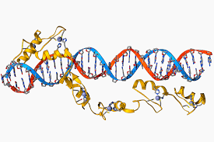
2. KEMIJSKA EVOLUCIJA
energija nastala UV zračenjem i visokom temperaturom je bila pokretač spajanja plinova čestica i svemirske prašine
prve jednostavne anorganske tvari nastale su
povezivanjem plinova čestica i svemirske prašine
tijekom dužeg vremenskog perioda iz jednostavnih
anorganskih tvari nastale su jednostavne, a potom
složenije organske tvari
slika 2. kemijska evolucija

Slide 5
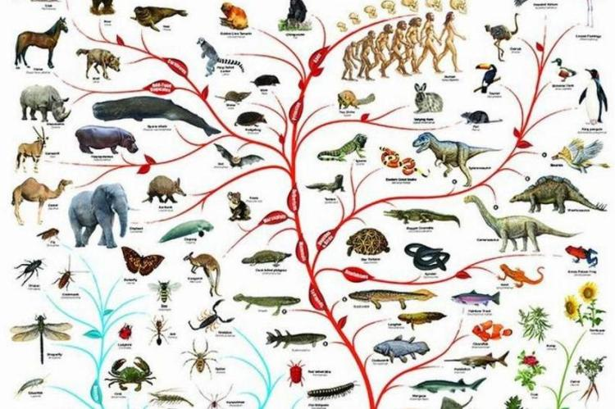
3. BIOLOŠKA EVOLUCIJA
molekula DNA omogućila je
nastanak prvih stanica
prve stanice mogle su se
dijeliti zbog posjedovanja molekule DNA
dijeljenjem stanica nastali su jednostanični
organizmi a potom i višestanični Slika 3. biološka evolucija
proces razvoja iz jednostavnijeg organizma u
u složeniji naziva se biološka evolucija

Slide 6
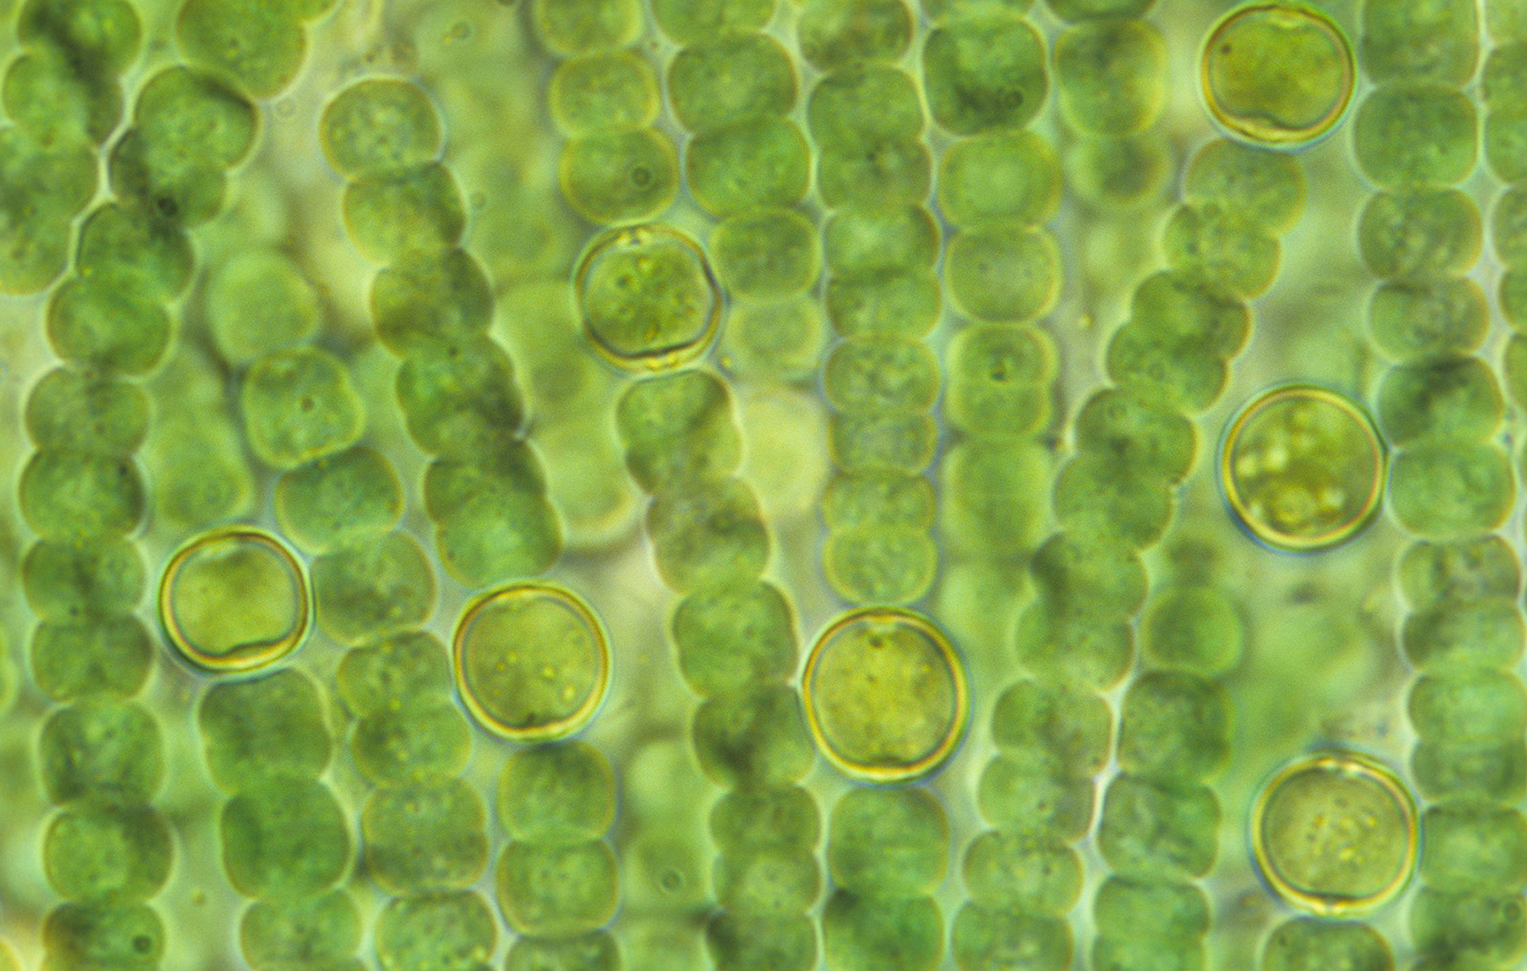
3.1. „EKSPLOZIJA” ŽIVOTA
prvi organizmi koji su živjeli u praoceanu bili su heterotrofni
prvi organizmi živjeli su u anaerobnim uvjetima
cijanobakterije koje su bile prekretnica u
razvoju obavljaju fotosintezu i tim procesom nastaje kisik
proizvedeni kisik prelazio je u praatmosferu i
proizveo ozonski omotač
Slika 4. cijanobakterija
ozonski omotač omogućio je aerobne
uvjete i prelazak organizama na kopno

Slide 7
4. VIDEO 1 (POSTANAK ZEMLJE)
https://www.youtube.com/watch?v=z2_-h3I_WXQ

Slide 8
5. VIDEO 2 (BIOLOŠKA EVOLUCIJA)
https://www.youtube.com/watch?v=2W5hOJaFjxU
https://www.youtube.com/watch?v=2W5hOJaFjxU

Slide 9
6. PITANJA
koja je općeprihvaćena teorija o nastanku svemira
kada je nastao svemir
kada je nastala zemlja
koji su čimbenici najviše utjecali na oblik zemlje
što je kemijska evolucija
što je biološka evolucija
za koje bakterije kažemo da su prouzročile „eksploziju” života i zašto

Slide 10
7. LITERATURA
Begić V., Bastić M., Madaj Prpić J., Bakarić A. Biologija 8, udžbenik iz biologije za osmi razred osnovne škole, Alfa, Zagreb, 2020
Begić V., Bastić M., Madaj Prpić J., Bakarić A. Biologija 8, radna bilježnica iz biologije za osmi razred osnovne škole, Alfa, Zagreb, 2020
https://www.youtube.com/watch?v=z2_-h3I_WXQ Preuzeto: 17.03.2025.
https://www.youtube.com/watch?v=2W5hOJaFjxU Preuzeto: 17.03.2025.
https://www.google.com/search?q=biolo%C5%A1ka+evolucija&sca_esv=a9a17715c624a2d7&udm=2&biw=1366&bih=607&sxsrf=AHTn8zoT-Jh3w4nWQFcYlrrXfcDH Preuzeto: 17.03.2025.

Slide 11
HVALA NA PAŽNJI

